Slide 1
Munkkeus
Stefan Holm: Kirkon jäsenenä – Oppikirja 9. luokalle. Kappale 18.
Kuvat: www.ortoboxi.fi

Slide 2
Munkiksi vihkiminen on portti uuteen elämään.
Munkki saa uuden nimen.
Munkkeus on kuin avioliitto – ”puolisona” on Kristus.

Slide 3
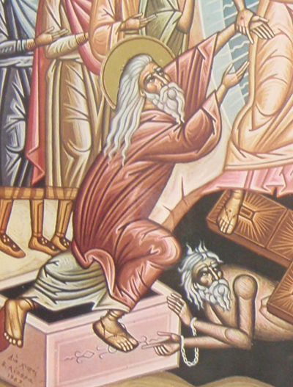
Vihkimyksen jälkeen alkaa pyrkimys mahdollisimman synnittömään elämään.
Pyritään löytämään alkuperäinen ihmisyys ja tila joka oli ennen syntiinlankeemusta.
Kristus nostaa Aadamin. Tuonelaan laskeutumisen ikoni.

Slide 4
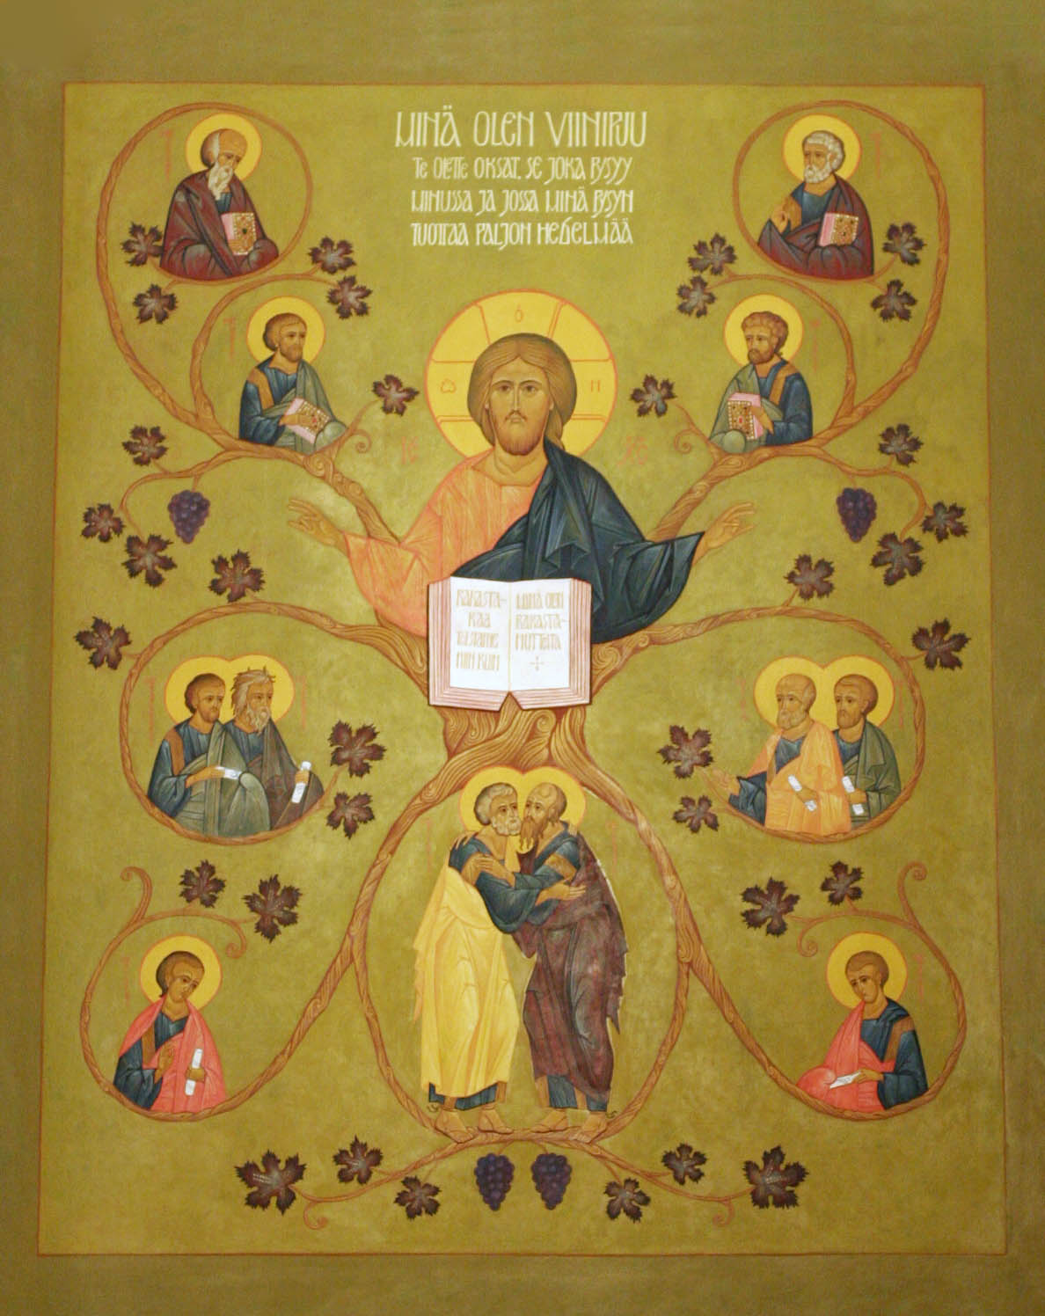
Sana munkki voidaan suomentaa ”yksin elävä”.
Alun perin munkit olivat erkkoja.
Munkkeus on harvojen kutsumus.
Esikuvana on Kristus.
”Minä olen viinipuu, te olette oksat. Joka pysyy minussa ja jossa minä pysyn, se kantaa paljon hedelmää” Joh. 15:5

Slide 5
Kristus sanoi:
"Jos tahdot olla täydellinen, niin mene ja myy kaikki, mitä sinulla on, ja anna rahat köyhille. Silloin sinulla on aarre taivaissa. Tule sitten ja seuraa minua.” Matt.19:21
"Jos joku tahtoo kulkea minun jäljessäni, hän kieltäköön itsensä, ottakoon ristinsä ja seuratkoon minua.
Sillä se, joka tahtoo pelastaa elämänsä, kadottaa sen, mutta joka elämänsä minun tähteni kadottaa, on sen löytävä.” Matt.16:24-25

Slide 6
"Entä me?" kysyi silloin Pietari. "Me olemme luopuneet kaikesta ja seuranneet sinua. Mitä me siitä saamme?”
Jeesus sanoi heille: "Totisesti: kun Ihmisen Poika uuden maailman syntyessä istuutuu kirkkautensa valtaistuimelle, silloin tekin, jotka olette seuranneet minua, saatte istua kahdellatoista valtaistuimella ja hallita Israelin kahtatoista heimoa.
Ja jokainen, joka minun nimeni tähden on luopunut talostaan, veljistään tai sisaristaan, isästään, äidistään tai lapsistaan tai pelloistaan, saa satakertaisesti takaisin ja perii iankaikkisen elämän. Matt.19:27-29

Slide 7
Nämä sanat on tarkoitettu kaikille ihmisille, mutta munkki tai nunna pyrkii toteuttamaan nämä sanat täydellisesti.

Slide 8
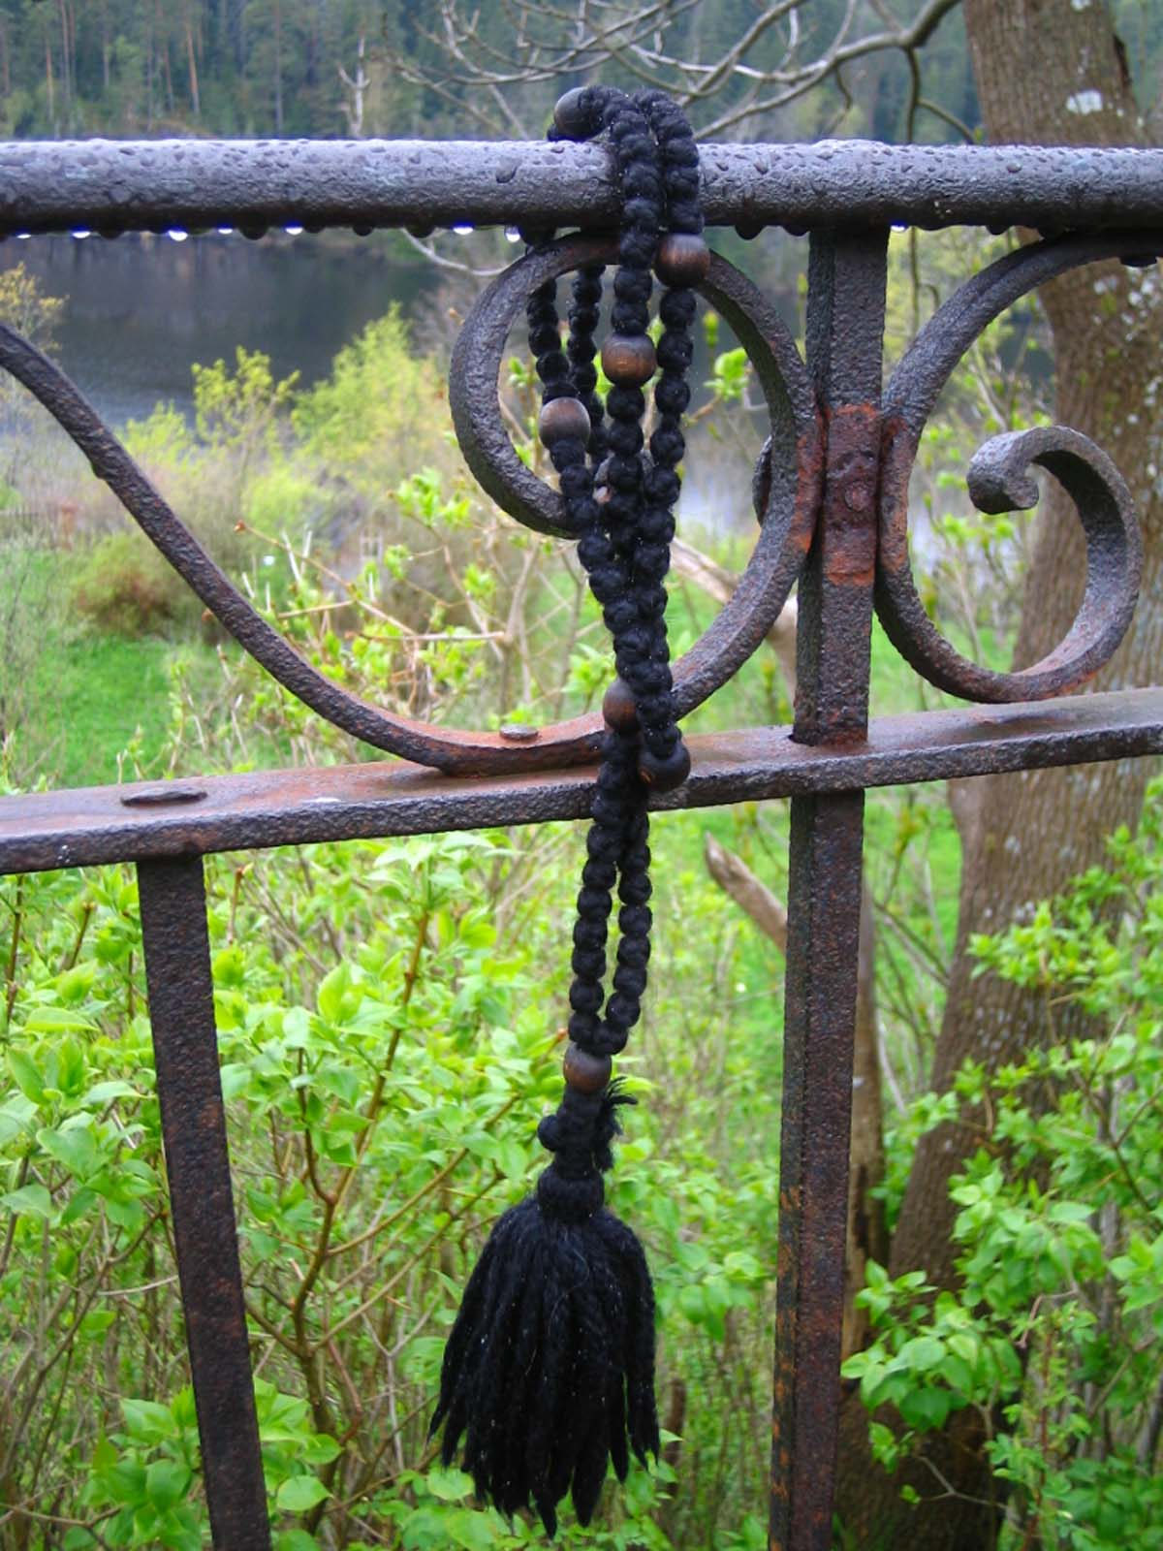
Munkin tehtävät:
Munkin on tarkoitus luopua itsekkyydestä, rakastaa Jumalaa ja omistaa elämänsä rukoilemiseen maailman puolesta.
Päämääränä on löytää pelastus.
Tärkein tehtävä on rukous.

Slide 9
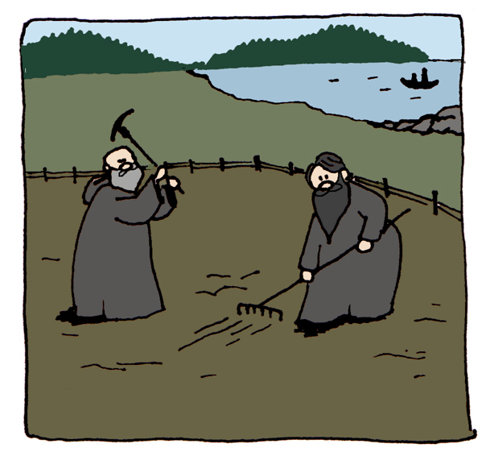
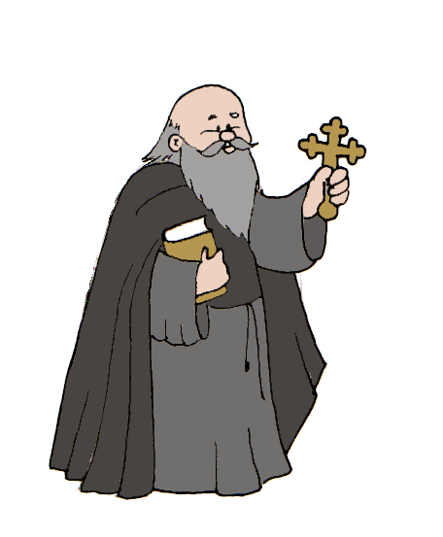
Rukoilemisen lisäksi on muitakin palvelustehtäviä, kuten luostarin omat työt tai avustus- ja lähetystyö.
Luostarin on tultava toimeen omillaan. Maatalous oli Valamon luostarille aiemmin matkailun ohella tärkeä tulonlähde.

Slide 10
Tuohusten valmistus Suomen ortodoksisen kirkkokunnan käyttöön on Lintulan luostarin tehtävä.

Slide 11
Munkin elämä voi vaikuttaa rajoitetulta.
Onnellisuus on olotila, jonka voi löytää itsestään mm. elämällä Jumalan kanssa.
Siksi voi luopua paljosta.

Slide 12
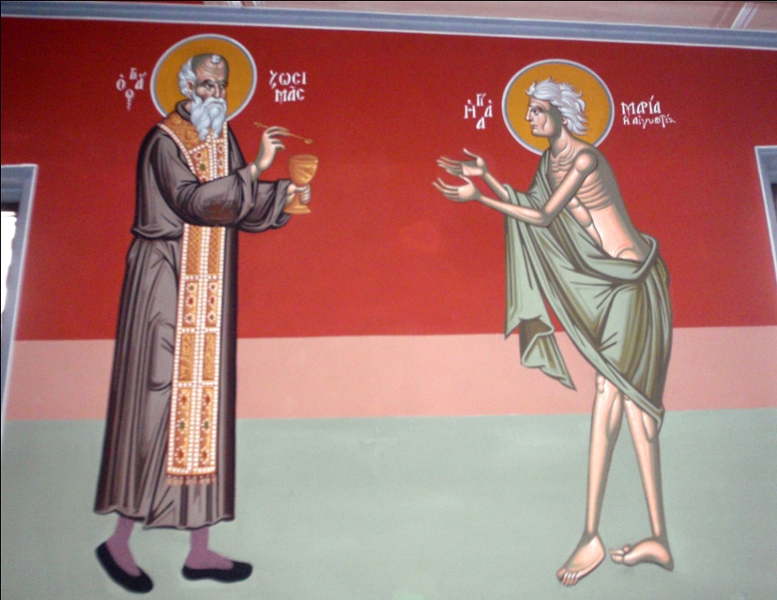
Historiaa:
Munkkeja on aina ollut kirkossa.
Luostarilaitos syntyi 300-luvulla.
Ensimmäiset munkit elivät Egyptin ja Syyrian erämaissa mm. protestina maallistumista vastaan.
Maria Egyptiläinen kilvoitteli 500-luvulla erämaassa.

Slide 13
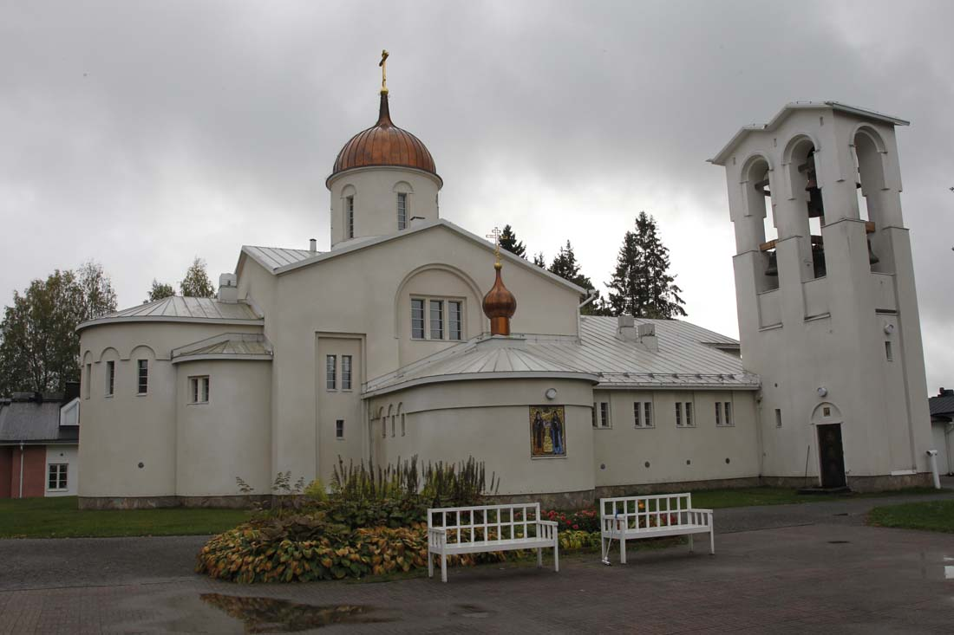
Luostarien muodot:
Kinobialuostari: yhteiselämäluostari
Erakot elivät yksinäisyydessä ja osallistuivat yhdessä jumalanpalveluksiin.
Kolmantena näiden välimuoto: munkit elivät pienissä ryhmissä.
Valamon luostari on kinobialuostari.

Slide 14
Lupaukset:
Munkki/nunna sitoutuu
Kuuliaisuuteen
Köyhyyteen (omaisuudettomuuteen)
Selibaattiin

Slide 15
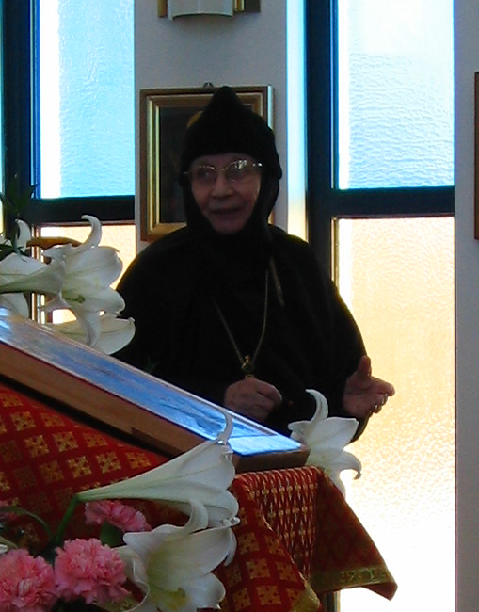
Kuuliaisuus:
On vaikein lupaus
Munkin tai nunnan täytyy olla kuuliainen luostarin johtajalle.
Oma vapaa tahto sopeutetaan igumenin tahdon alaisuuteen.
Tämä kilvoittelu vähentää itsekkyyttä.
Lintulan luostarin johtaja, igumenia Marina

Slide 16
Omaisuudettomuus
Munkin ei pidä omistaa mitään.
Hän saa kaiken elämälle tarpeellisen luostarista.
Omaisuuteen tai esineisiin ei pidä kiintyä.

Slide 17
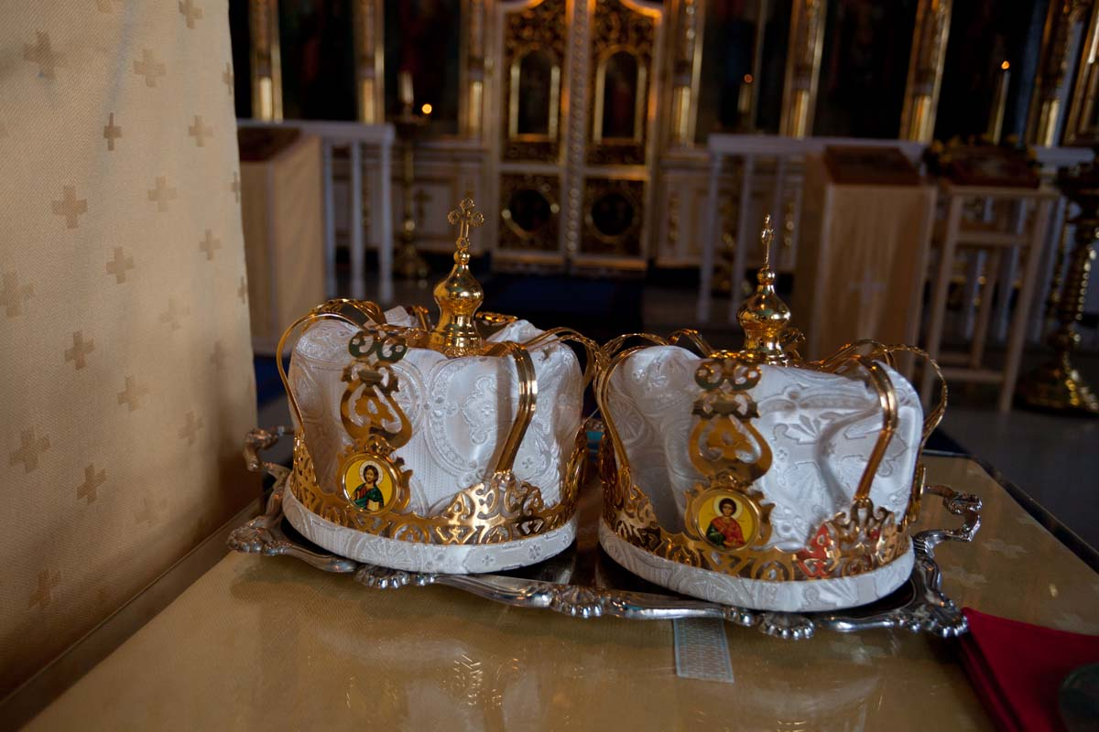
Selibaatti
Tarkoittaa naimattomuutta ja seksisuhteista kieltäytymistä.
Puhtaus on pyrkimystä evankeliumin mukaiseen elämään.
Munkki ei voi avioitua.

Slide 18
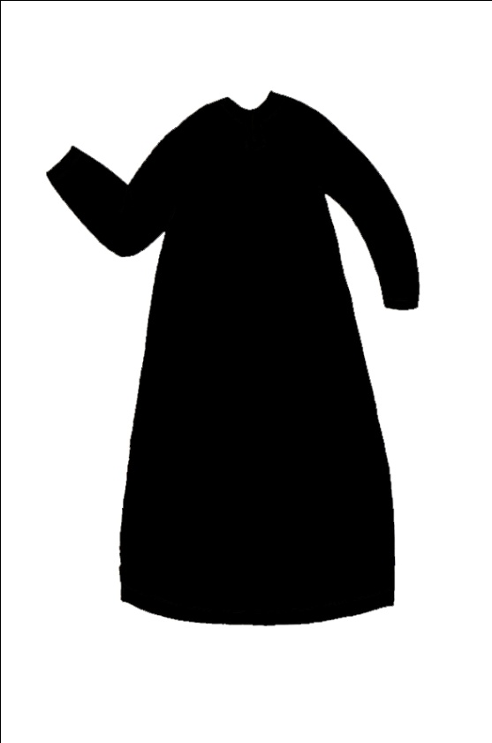
Munkkeuden ”asteet”
Luostariin tulija tutustuu ensin luostarielämään kokelaana, sitten hänet voidaan hyväksyä noviisiksi.
Tämän tutustumisajan kesto riippuu hakijasta.
Luostariin tulijan on oltava täysi-ikäinen.
Noviisi saa luostariasukseen mustan viitan. Kokelas kulkee omissa vaatteissaan.

Slide 19
Viitankantajamunkki
Tavallisesti vihitään ensin viitankantajamunkiksi.
Nyt hän on veljestön jäsen.
Vanhan Valamon luostarin pääkirkko

Slide 20
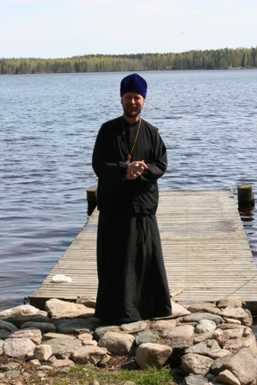
Munkki
Vasta varsinaiseksi munkiksi vihittävä antaa lupaukset.
Munkki saa myös uuden nimen.
Joensuun piispa Arseni on siviilinimeltään Jorma Heikkinen.

Slide 21
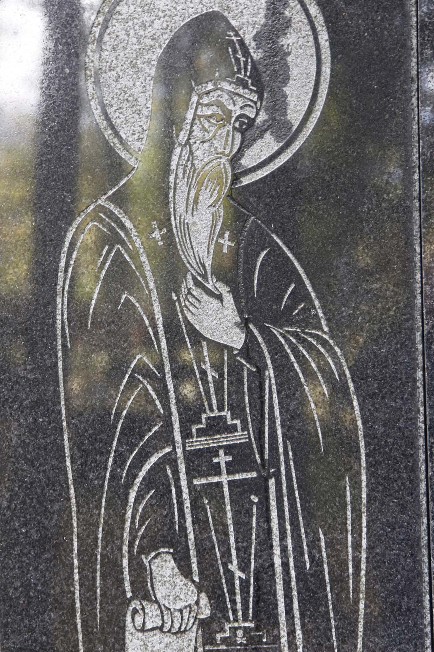
Skeemamunkki
Kokenut vanhus voidaan vihkiä skeemamunkiksi, jolloin hänen tehtävänsä on ainoastaan rukoilla.
Pyhittäjäisät kuvataan ikoneihin usein skeemamunkin asuun pukeutuneena. Sergei Valamolainen.

Slide 22
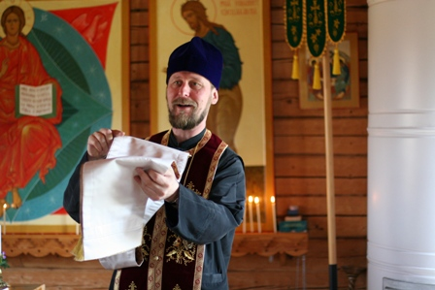
Munkki pappina
Diakoniksi vihitty munkki on munkkidiakoni.
Papiksi vihitty on pappismunkki.
Ansioitunut pappismunkki voi saada arkkimandriitan arvon. Se vastaa rovastin arvoa luostarissa.
Luostarin johtaja on igumeni ja naisluostarin igumenia.
Joensuun piispa Arseni on saanut arkkimandriitan arvon. Apulaispiispaksi hänet valittiin vuonna 2004.

Slide 23
Tärkeitä sanoja kappaleesta:
Munkki = yksin elävä
Kinobialuostari
Erakko
Lupaukset: kuuliaisuus, köyhyys, selibaatti
Kokelas
Noviisi
Viitankantaja
Skeemamunkki
Munkkidiakoni
Pappismunkki
Arkkimandriitta
Igumeni/Igumenia

